Slide 1
সবাই কে লাল গোলাপের শুভেচ্ছা

Slide 2
শিক্ষক পরিচিতি
মোহাম্মদ আবু সাইদ
সহকারি শিক্ষক
দেবোত্তর দাখিল মাদরাসা।
আটঘরিয়া, পাবনা।
ফোনঃ ০১৭১৭২৮৯৫৫০
Email:masayeedtonmoy@gmail.com

Slide 3
পাঠ পরিচিতি
শ্রেণী:১০ম
বিষয়:বাংলা ১ম (গদ্য )
সময়:৫০মিঃ
তারিখ: ২৬/১২/২০১৯ইং

Slide 4
পূর্ব জ্ঞান যাচাই
আমরা কোন কাজ করার আগে কি করি?
মনে মনে আমরা কি যোগাই?

Slide 5
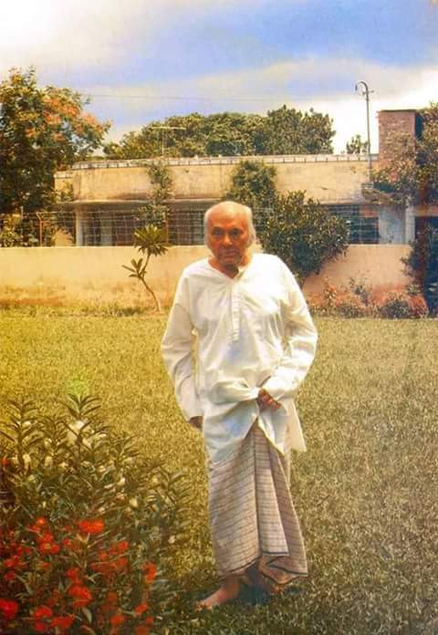
আজকের পাঠ" উপেক্ষিত শক্তির উদ্ভোধন"
কাজী নজরুল ইসলাম
1899 - 1976

Slide 6
শিখন ফল
জাতি-ধর্ম- বর্ণ –গোত্র নির্বিশেষে সকলের প্রতি স্বজন প্রীতি মনোভাব গড়ে উঠবে।
লেখকের জীবন ও সাহিত্য কর্ম সম্পর্কে জানতে পারবে।
দেশের অব হেলিত মানুষের প্রতি মমত্ব বোধ সৃষ্টি হবে।
বিভেদ বৈষম্যহীন স মাজ প্রতিষ্টার প্রত্যয় গড়ে তুলবে।

Slide 7
সরব পাঠ
মন গঙ্গা ঃ সনাতন ধর্মে গঙ্গাকে পবিত্রতার প্রতীক মানা হয়।
ভাঁড়ে ও ভবানী ঃ ভবানী হলেন পার্বতী বা দেবী দূর্গা হিন্দু শাস্রমতে,শিব রিক্ত অবস্থায় পার্বতীকে বিয়ে করেছিলেন।ভাঁড়ে ও ভবানী “বাগ ধারাটি”দ্বারা সেই রিক্ত অবস্থাকেই বোঝানো হয়েছে।
উদ্বাহু ঃ উর্ধ্ব বাহু।মহাপ্রভু তার অনুসারীদের সঙ্গে কীর্তন করার সময় ভাবাবিষ্ট হয়ে আনন্দে দুই হাত উপরে তুলে নৃ্ত্য করতেন।
কড়ি ও কোমলঃ সংগীতে সাতটি শুদ্ধ স্বর রয়েছে।শুধু এই স্বরগুলো দিয়ে সব সময় সুরের মাধুর্য রক্ষা করা যায় না।তাই সা ও পা বাদে বাকি পাচটি স্বরের বিকৃত স্বরকে স্বরগামের অর্ন্তভূক্ত করা হয়েছে।মা হলো কড়ি বাকি গুলো কোমল।কড়ি হল তীব্র,কোমল হলো মোলায়ম। যেমনঃ সা-রে-গা-মা-পা-ধা-নি- সা ।
দাতা্কর্ণঃমহাভারতের অন্যতম চরিত্র কর্ণকে তার দানশিলতার কারনে দাতাকর্ণ বলা হত।

Slide 8
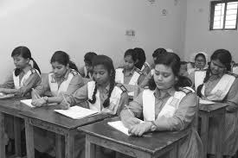
একক কাজ

Slide 9
দলী কাজ
নীল আচল : কাজী নজরুল ইসলামের সাহিত্য কর্ম সম্পর্কে বর্ণনা দাও।
নীল গিরি : ধশিক্ষানের সৃষ্টি জ্ঞান সাপেক্ষ,আর জ্ঞানের সৃষ্টি মনসাপেক্ষ-কথাসটি ব্যাখ্যা কর।
সুপ্ত ধারা : যে জাতি ম নে বড় নয় ,সে জাতি জ্ঞানেও বড় নয়-কথাটি বর্ণনা কর।
বিছানা কান্দি : কেউ কাউকে দিতে পারে না কেন?-ব্যাখ্যা কর।

Slide 10
মূল্যায়ন
“সুশিক্ষিত লোক মাত্র ই স্বশিক্ষিত”-উক্তিটি কার?
বই পড়া গল্পটির লেখকের নাম কি?
প্রমথ চৌধুরী কত সালে জন্ম গ্রহণ করেন?
আজকের বাজারে কিসের অভাব নেই?
প্রমথ চৌধুরী কত সালে মৃত্যু বরণ করেন?

Slide 11
বাড়ীর কাজ
প্রমথ চৌধুরীর আত্মজীবনী সাহিত্য কর্ম সম্পর্কে লিখে আনবে।

Slide 12
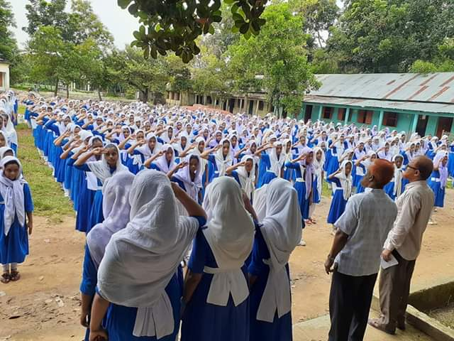
সবাই কে সালাম

